Slide 1
MẠNG NEURAL VÀ THUẬT GIẢI DI TRUYỀN
THUẬT GIẢI DI TRUYỀN (BẢN CÀI ĐẶT POPOP)
ĐÁNH GIÁ HIỆU SUẤT
TS. Lương Ngọc Hoàng

Slide 2
NỘI DUNG
Chọn lọc giao đấu (tournament selection)
Bản cài đặt POPOP
Đánh giá hiệu suất với phương pháp Bisection

Slide 3
CHỌN LỌC GIAO ĐẤU
TOURNAMENT SELECTION

Slide 4
Thuật giải di truyền – Ôn tập
Population
Selection
Offspring
10101
00011
01000
11010
10101
11010
01000
00011
11101
10110
01011
11011
Variation
Replace

Slide 5
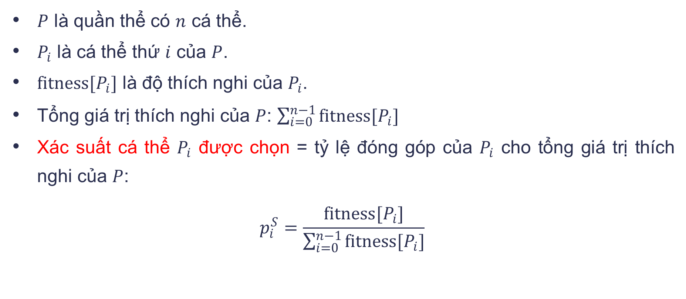
Chọn lọc tỷ lệ (Proportional Selection)
$P$ là quần thể có $n$ cá thể.
$P_{i}$ là cá thể thứ $i$ của $P$.
${fitness[P}_{i}]$ là độ thích nghi của $P_{i}$.
Tổng giá trị thích nghi của $P$: $\sum_{i=0}^{n−1}{fitness[P_{i}]}$
Xác suất cá thể $P_{i}$ được chọn = tỷ lệ đóng góp của $P_{i}$ cho tổng giá trị thích nghi của $P$:
$$p_{i}^{S}=\frac{fitness[P_{i}]}{\sum_{i=0}^{n−1}{fitness[P_{i}]}}$$

Slide 6

Chọn lọc tỷ lệ (Proportional Selection) – Ví dụ
Một quần thể có 5 cá thể với độ thích nghi là (1, 4, 3, 1, 1).
Tỷ lệ đóng góp của từng cá thể vào tổng giá trị thích nghi là (0.1, 0.4, 0.3, 0.1, 0.1) → xác suất được chọn $p_{i}^{S}$ của từng cá thể.

Slide 7
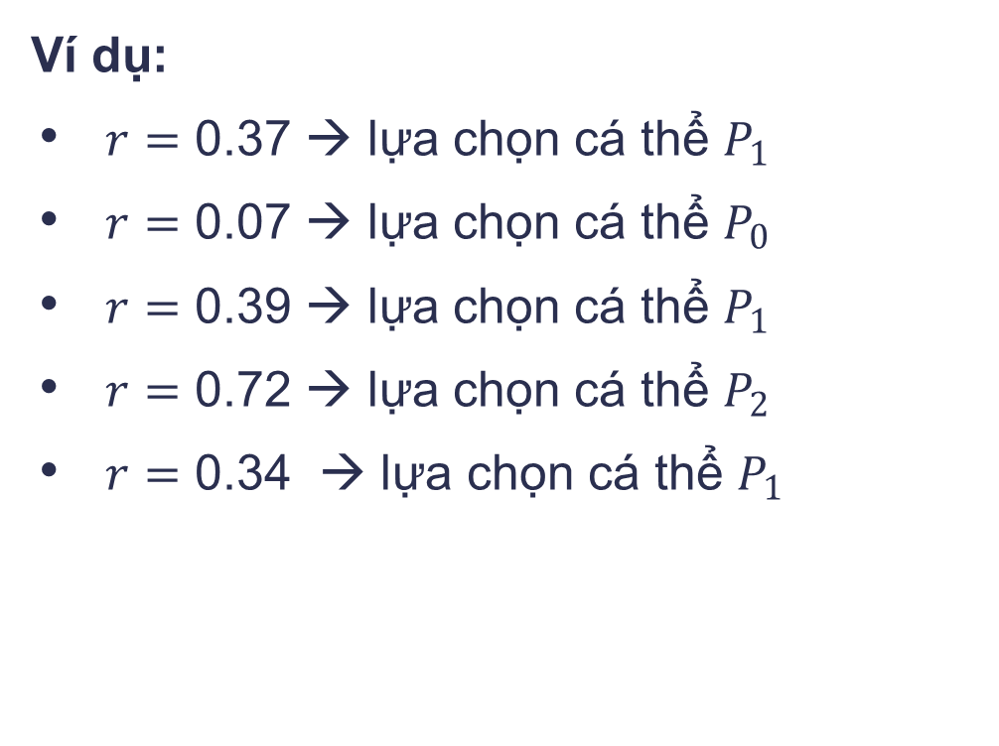
Chọn lọc tỷ lệ (Proportional Selection) – Ví dụ
Ví dụ:
$r=\text{0.37}$ → lựa chọn cá thể $P_{1}$
$r=\text{0.07}$ → lựa chọn cá thể $P_{0}$
$r=\text{0.39}$ → lựa chọn cá thể $P_{1}$
$r=\text{0.72}$ → lựa chọn cá thể $P_{2}$
$r=\text{0.34}$ → lựa chọn cá thể $P_{1}$

Slide 8
Chọn lọc tỷ lệ (Proportional Selection)
Khuyết điểm của Proportional Selection là gì?
Độ thích nghi (fitness) của các cá thể cần phải là các giá trị không âm.
Cá thể tốt nhất (elite) có thể không được lựa chọn → không đảm bảo cơ chế elitism (cá thể tốt nhất cần được bảo toàn trong quần thể qua các thế hệ).

Slide 9
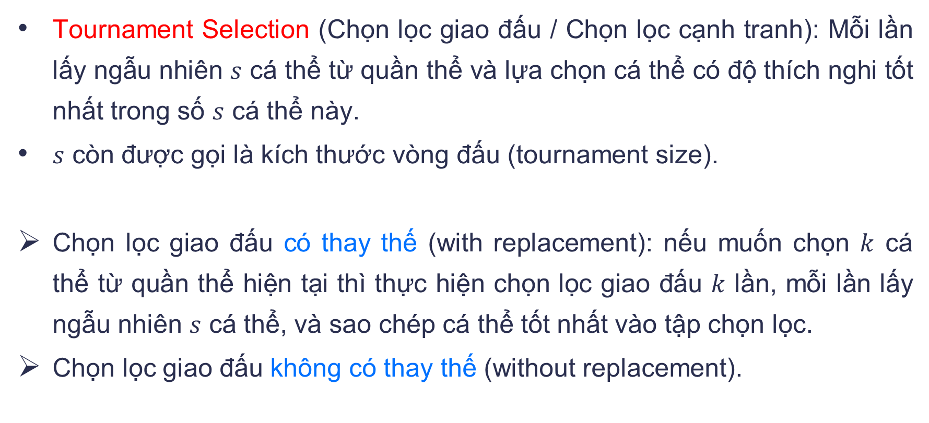
Chọn lọc giao đấu (Tournament Selection)
Tournament Selection (Chọn lọc giao đấu / Chọn lọc cạnh tranh): Mỗi lần lấy ngẫu nhiên $s$ cá thể từ quần thể và lựa chọn cá thể có độ thích nghi tốt nhất trong số $s$ cá thể này.
$s$ còn được gọi là kích thước vòng đấu (tournament size).
Chọn lọc giao đấu có thay thế (with replacement): nếu muốn chọn $k$ cá thể từ quần thể hiện tại thì thực hiện chọn lọc giao đấu $k$ lần, mỗi lần lấy ngẫu nhiên $s$ cá thể, và sao chép cá thể tốt nhất vào tập chọn lọc.
Chọn lọc giao đấu không có thay thế (without replacement).
Notes:
Tournament Selection (Chọn lọc giao đấu / Chọn lọc cạnh tranh): Mỗi lần lấy ngẫu nhiên $s$ cá thể từ quần thể và lựa chọn cá thể có độ thích nghi tốt nhất trong số $s$ cá thể này.
$s$ còn được gọi là kích thước vòng đấu (tournament size).
Giá trị hàm mục tiêu có thể là âm / dương. Chọn lọc giao đấu chỉ cần lựa chọn cá thể tốt nhất trong vòng đấu gồm s cá thể.
Có thể xảy ra chọn trùng lắp. Do yếu tố ngẫu nhiên, một cá thể trong quần thể có thể tham gia nhiều vòng đấu, và được sao chép nhiều lần vào tập chọn lọc.
Ta có thể cài đặt chọn lọc giao đấu theo 2 cách.
Chọn lọc giao đấu có thay thế (with replacement): nếu muốn chọn $k$ cá thể từ quần thể hiện tại thì thực hiện chọn lọc giao đấu $k$ lần, mỗi lần lấy ngẫu nhiên $s$ cá thể, và sao chép cá thể tốt nhất vào tập chọn lọc.
Nếu ta cài đặt theo cách này thì có thể cá thể tốt nhất trong quần thể không được chọn lựa vào trong tập chọn lọc. Vì trong k lần thực hiện tournament selection, có thể không có lần nào cá thể tốt nhất này được chọn.
Ta có thể cài đặt chọn lọc giao đấu theo phiên bản không có thay thế (without replacement).

Slide 10

Chọn lọc giao đấu (Tournament Selection)
Ví dụ: $x$ là chuỗi nhị phân có $l$ bit.
Tìm giá trị của $x$ để hàm OneMax đạt giá trị tối đa.
$$f_{OneMax}\left(x\right)=\sum_{i=1}^{l}{x_{i}}$$

Slide 11
Chọn lọc giao đấu (không thay thế) – Ví dụ
Tournament Size = 2
0 | 1 | 0 | 0 | 0
0 | 0 | 1 | 0 | 1
0 | 0 | 1 | 0 | 1
1 | 1 | 1 | 0 | 1
1 | 1 | 0 | 0 | 1
1 | 1 | 1 | 0 | 1
1 | 0 | 0 | 1 | 1
0 | 1 | 0 | 0 | 0
1 | 0 | 0 | 1 | 1
0 | 0 | 1 | 1 | 0
1 | 0 | 0 | 0 | 1
0 | 0 | 1 | 1 | 0

Slide 12
Chọn lọc giao đấu (không thay thế) – Ví dụ
Tournament Size = 4
0 | 1 | 0 | 0 | 0
0 | 0 | 1 | 0 | 1
1 | 1 | 1 | 0 | 1
1 | 1 | 1 | 0 | 1
1 | 1 | 0 | 0 | 1
1 | 0 | 0 | 1 | 1
0 | 1 | 0 | 0 | 0
1 | 0 | 0 | 1 | 1
0 | 0 | 1 | 1 | 0
1 | 0 | 0 | 0 | 1

Slide 13
Thuật giải di truyền – Chọn lọc giao đấu
Population
Selection
Offspring
10101
00011
01000
11010
10101
11010
01000
00011
11101
10110
01011
11011
Variation
Replace
Chọn lọc giao đấu (không thay thế) đảm bảo cá thể tốt nhất được lựa chọn vào tập chọn lọc.
Nhưng nếu các phép biến đổi không hiệu quả thì không tạo ra được cá thể con cái tốt hơn cá thể cha mẹ tốt nhất trong quần thể hiện tại (cá thể elite). Khi quần thể con cái thay thế quần thể cha mẹ trong thế hệ tiếp theo thì cá thể elite này mất đi → Cần cài đặt elitism thế nào?

Slide 14
BẢN CÀI ĐẶT POPOP
POPOP IMPLEMENTATION OF GENETIC ALGORITHM

Slide 15
Thuật giải di truyền – Bản cài đặt POPOP
Tournament Selection
Size 4
Population
Offspring
P+O Pool
10101
00011
01000
11010
11101
10110
01011
11001
10101
00011
01000
11010
10101
11101
01011
11101
Variation
11101
10110
01011
11001
Replace
Bản cài đặt P → O → (P+O) → P có ưu điểm gì so với phiên bản tiêu chuẩn?

Slide 16
Thuật giải di truyền – Bản cài đặt POPOP
Tournament Selection
Size 4
Population
Offspring
P+O Pool
10101
00011
01000
11010
11101
10110
01011
11001
10101
00011
01000
11010
10101
11101
01011
11101
Variation
11101
10110
01011
11001
Replace
Cá thể elite của (P+O) Pool luôn được lựa chọn → elitism được đảm bảo.

Slide 17
Thuật giải di truyền – Bản cài đặt POPOP
Tournament Selection
Size 4
Population
Offspring
P+O Pool
10101
00011
01000
11010
11101
10110
01011
11001
10101
00011
01000
11010
10101
11101
01011
11101
Variation
11101
10110
01011
11001
Replace
Cá thể elite của (P+O) Pool luôn được sao chép 2 lần sang thế hệ tiếp theo.

Slide 18
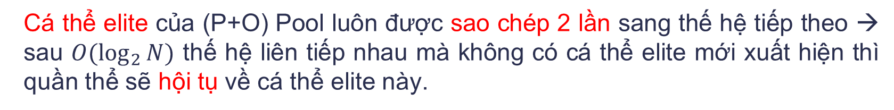
Thuật giải di truyền – Bản cài đặt POPOP
Tournament Selection
Size 4
Population
Offspring
P+O Pool
10101
00011
01000
11010
11101
10110
01011
11001
10101
00011
01000
11010
10101
11101
01011
11101
Variation
11101
10110
01011
11001
Replace
Cá thể elite của (P+O) Pool luôn được sao chép 2 lần sang thế hệ tiếp theo → sau $O(\log_{2}{N})$ thế hệ liên tiếp nhau mà không có cá thể elite mới xuất hiện thì quần thể sẽ hội tụ về cá thể elite này.

Slide 19

Thuật giải di truyền – Bản cài đặt POPOP
Tournament Selection
Size 4
Population
Offspring
P+O Pool
10101
00011
01000
11010
11101
10110
01011
11001
10101
00011
01000
11010
10101
11101
01011
11101
Variation
11101
10110
01011
11001
Replace
Khi không có sự cải thiện (no improvement) diễn ra trong $O(\log_{2}{N})$ thế hệ liên tiếp nhau thì quần thể hội tụ → Thiết kế các phép biến đổi sao cho phù hợp với bài toán cần giải quyết.

Slide 20
ĐÁNH GIÁ HIỆU SUẤT
PERFORMANCE EVALUATION

Slide 21
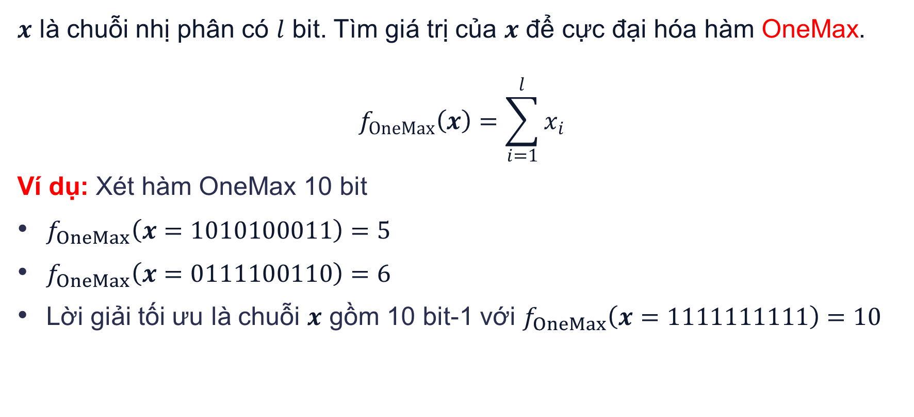
Các hàm benchmark - OneMax
$x$ là chuỗi nhị phân có $l$ bit. Tìm giá trị của $x$ để cực đại hóa hàm OneMax.
$$f_{OneMax}\left(x\right)=\sum_{i=1}^{l}{x_{i}}$$
Ví dụ: Xét hàm OneMax 10 bit
$f_{OneMax}\left(x=1010100011\right)=5$
$f_{OneMax}\left(x=0111100110\right)=6$
Lời giải tối ưu là chuỗi $x$ gồm 10 bit-1 với $f_{OneMax}\left(x=1111111111\right)=10$

Slide 22
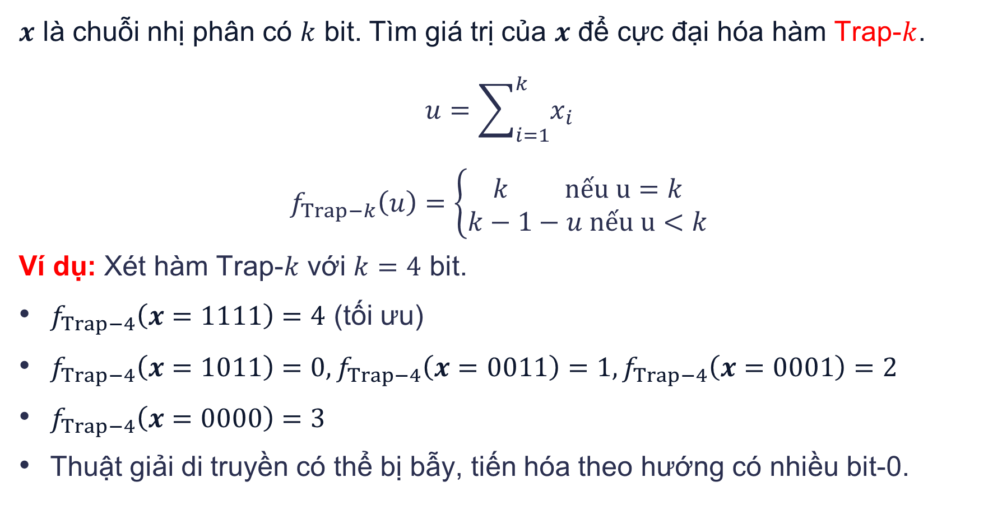
Các hàm benchmark – Concatenated Trap-k
$x$ là chuỗi nhị phân có $k$ bit. Tìm giá trị của $x$ để cực đại hóa hàm Trap-$k$.
$$u=\sum_{i=1}^{k}{x_{i}}$$
$$f_{Trap−k}\left(u\right)=\left\{\begin{aligned}k nếu u=k \\ k−1−u nếu u<k\end{aligned}\right.$$
Ví dụ: Xét hàm Trap-$k$ với $k=4$ bit.
$f_{Trap−4}\left(x=1111\right)=4$ (tối ưu)
$f_{Trap−4}\left(x=1011\right)=0,f_{Trap−4}\left(x=0011\right)=1,f_{Trap−4}\left(x=0001\right)=2$
$f_{Trap−4}\left(x=0000\right)=3$
Thuật giải di truyền có thể bị bẫy, tiến hóa theo hướng có nhiều bit-0.

Slide 23
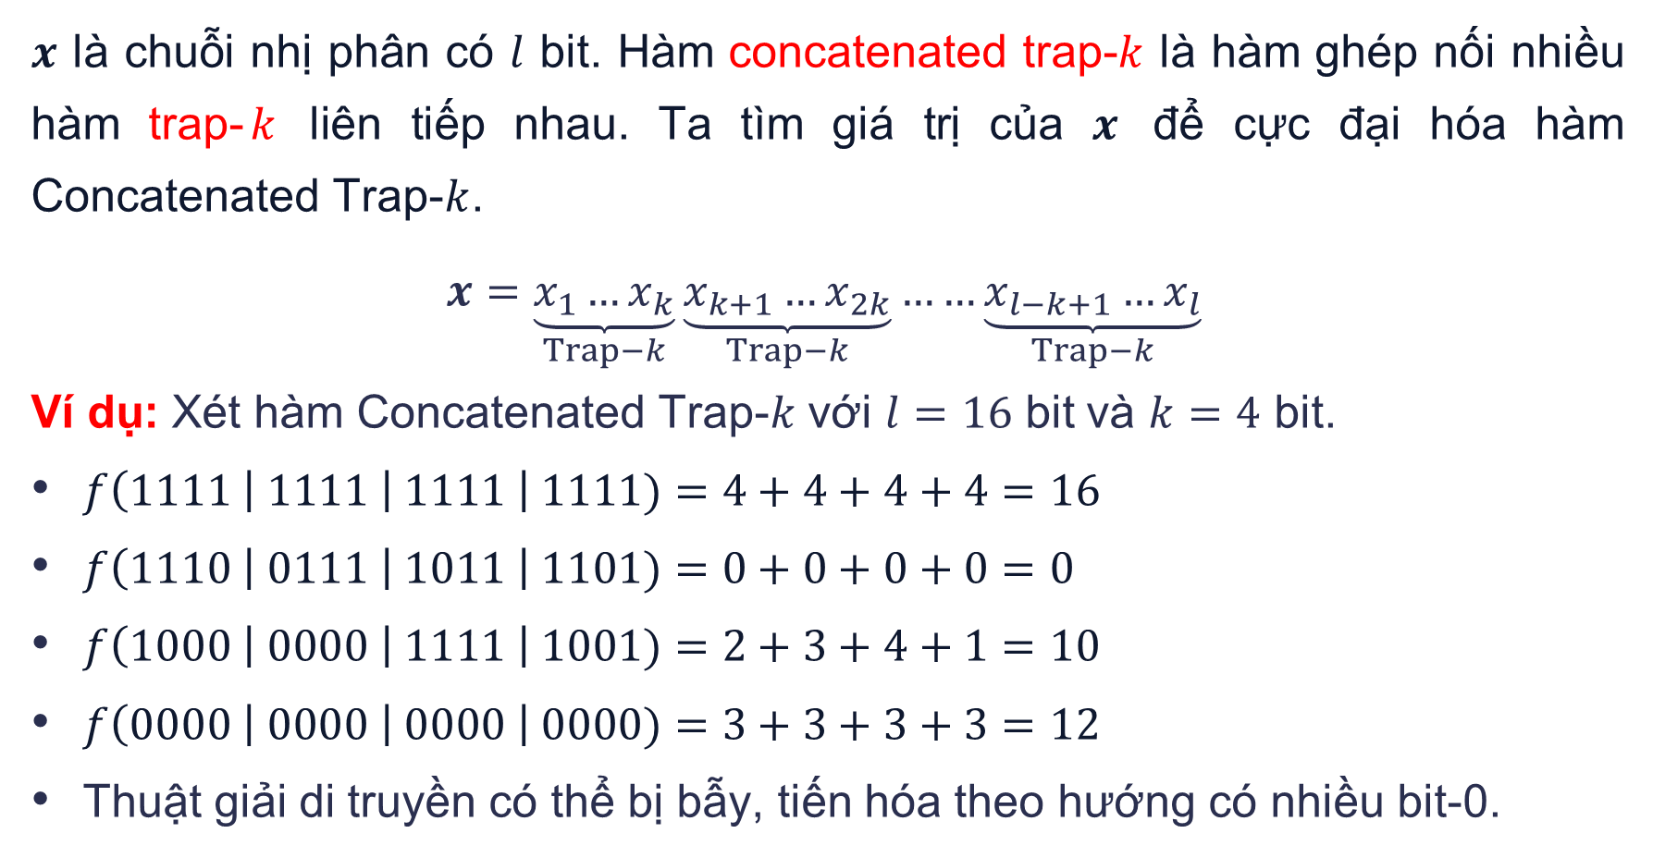
Các hàm benchmark – Concatenated Trap-k
$x$ là chuỗi nhị phân có $l$ bit. Hàm concatenated trap-$k$ là hàm ghép nối nhiều hàm trap-$k$ liên tiếp nhau. Ta tìm giá trị của $x$ để cực đại hóa hàm Concatenated Trap-$k$.
$$x=\underset{Trap−k}{\underbrace{x_{1}…x_{k}}}\underset{Trap−k}{\underbrace{x_{k+1}…x_{2k}}}……\underset{Trap−k}{\underbrace{x_{l−k+1}…x_{l}}}$$
Ví dụ: Xét hàm Concatenated Trap-$k$ với $l=16$ bit và $k=4$ bit.
$f\left(1111 \right| 1111 \left| 1111 \right| 1111)=4+4+4+4=16$
$f\left(1110 \right| 0111 \left| 1011 \right| 1101)=0+0+0+0=0$
$f\left(1000 \right| 0000 \left| 1111 \right| 1001)=2+3+4+1=10$
$f\left(0000 \right| 0000 \left| 0000 \right| 0000)=3+3+3+3=12$
Thuật giải di truyền có thể bị bẫy, tiến hóa theo hướng có nhiều bit-0.

Slide 24
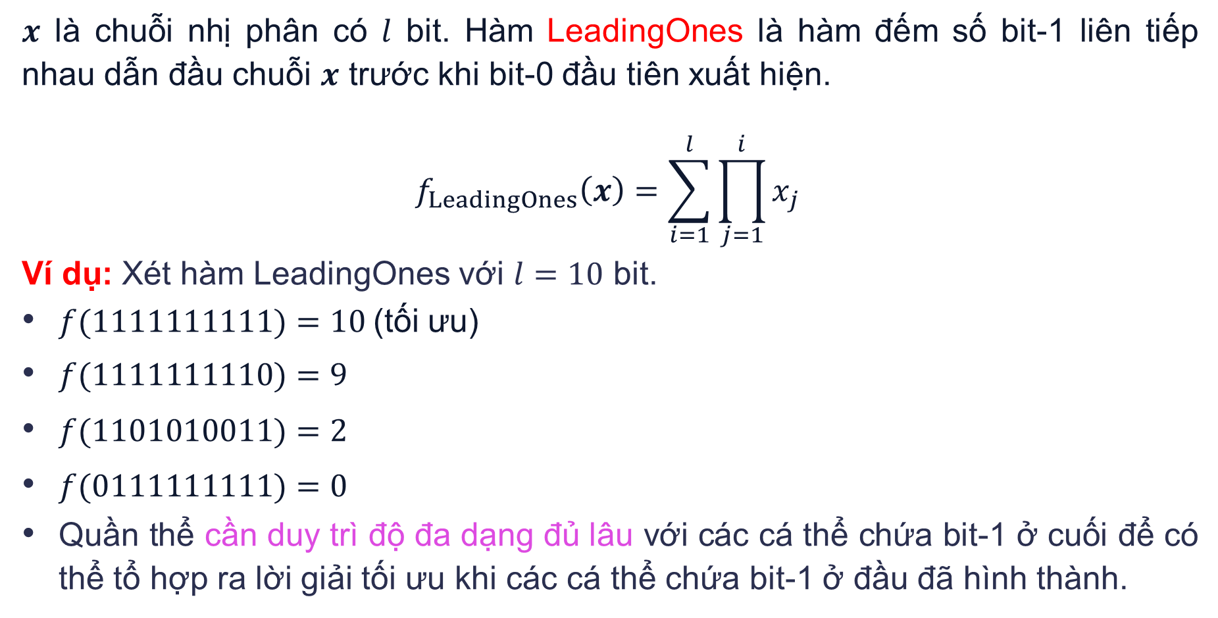
Các hàm benchmark – LeadingOnes
$x$ là chuỗi nhị phân có $l$ bit. Hàm LeadingOnes là hàm đếm số bit-1 liên tiếp nhau dẫn đầu chuỗi $x$ trước khi bit-0 đầu tiên xuất hiện.
$$f_{LeadingOnes}\left(x\right)=\sum_{i=1}^{l}{\prod_{j=1}^{i}{x_{j}}}$$
Ví dụ: Xét hàm LeadingOnes với $l=10$ bit.
$f(1111111111)=10$ (tối ưu)
$f(1111111110)=9$
$f(1101010011)=2$
$f(0111111111)=0$
Quần thể cần duy trì độ đa dạng đủ lâu với các cá thể chứa bit-1 ở cuối để có thể tổ hợp ra lời giải tối ưu khi các cá thể chứa bit-1 ở đầu đã hình thành.

Slide 25
Đánh giá các thuật toán tiến hóa
Các bài toán tối ưu có sẵn lời giải tối ưu (dễ dàng kiểm tra tính tối ưu của lời giải tìm được bởi các thuật toán).
Các bài toán tối ưu hóa có thể dễ dàng phát sinh test cases với kích thước tăng dần (tính chất scalability).
Sử dụng các hàm benchmark để đánh giá:
Hiệu quả của các thuật toán (effectiveness).
Hiệu suất của các thuật toán (efficiency).
Khả năng mở rộng của các thuật toán (scalability).

Slide 26
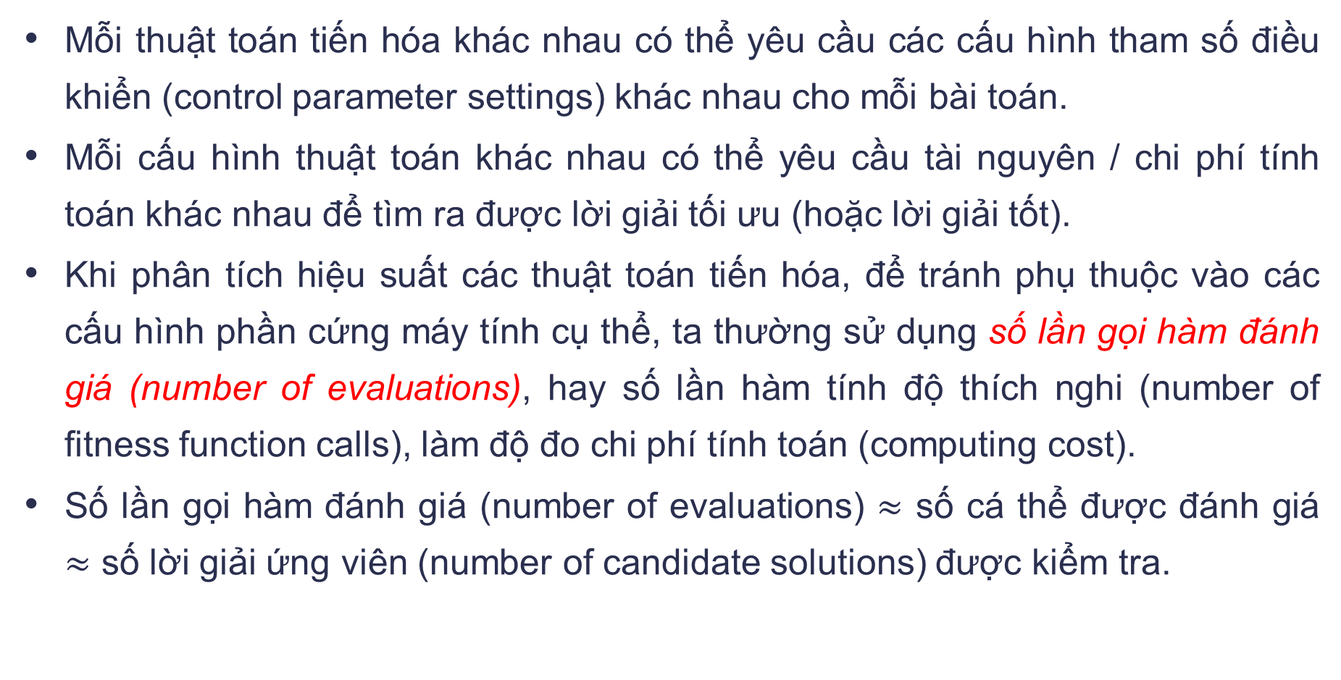
Đánh giá các thuật toán tiến hóa
Mỗi thuật toán tiến hóa khác nhau có thể yêu cầu các cấu hình tham số điều khiển (control parameter settings) khác nhau cho mỗi bài toán.
Mỗi cấu hình thuật toán khác nhau có thể yêu cầu tài nguyên / chi phí tính toán khác nhau để tìm ra được lời giải tối ưu (hoặc lời giải tốt).
Khi phân tích hiệu suất các thuật toán tiến hóa, để tránh phụ thuộc vào các cấu hình phần cứng máy tính cụ thể, ta thường sử dụng số lần gọi hàm đánh giá (number of evaluations), hay số lần hàm tính độ thích nghi (number of fitness function calls), làm độ đo chi phí tính toán (computing cost).
Số lần gọi hàm đánh giá (number of evaluations) $≈$ số cá thể được đánh giá $≈$ số lời giải ứng viên (number of candidate solutions) được kiểm tra.

Slide 27
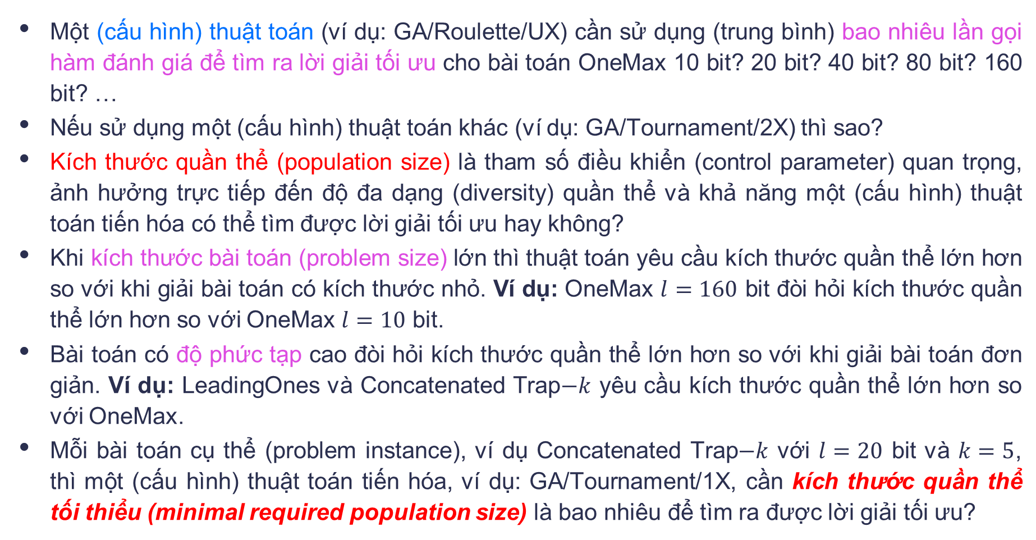
Đánh giá các thuật toán tiến hóa
Một (cấu hình) thuật toán (ví dụ: GA/Roulette/UX) cần sử dụng (trung bình) bao nhiêu lần gọi hàm đánh giá để tìm ra lời giải tối ưu cho bài toán OneMax 10 bit? 20 bit? 40 bit? 80 bit? 160 bit? …
Nếu sử dụng một (cấu hình) thuật toán khác (ví dụ: GA/Tournament/2X) thì sao?
Kích thước quần thể (population size) là tham số điều khiển (control parameter) quan trọng, ảnh hưởng trực tiếp đến độ đa dạng (diversity) quần thể và khả năng một (cấu hình) thuật toán tiến hóa có thể tìm được lời giải tối ưu hay không?
Khi kích thước bài toán (problem size) lớn thì thuật toán yêu cầu kích thước quần thể lớn hơn so với khi giải bài toán có kích thước nhỏ. Ví dụ: OneMax $l=160$ bit đòi hỏi kích thước quần thể lớn hơn so với OneMax $l=10$ bit.
Bài toán có độ phức tạp cao đòi hỏi kích thước quần thể lớn hơn so với khi giải bài toán đơn giản. Ví dụ: LeadingOnes và Concatenated Trap$−k$ yêu cầu kích thước quần thể lớn hơn so với OneMax.
Mỗi bài toán cụ thể (problem instance), ví dụ Concatenated Trap$−k$ với $l=20$ bit và $k=5$, thì một (cấu hình) thuật toán tiến hóa, ví dụ: GA/Tournament/1X, cần kích thước quần thể tối thiểu (minimal required population size) là bao nhiêu để tìm ra được lời giải tối ưu?

Slide 28
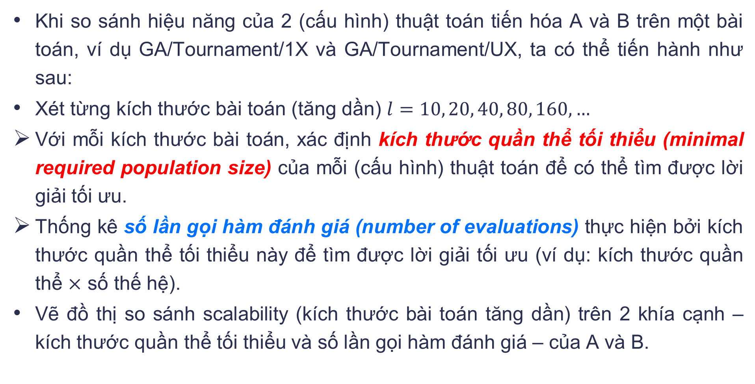
Đánh giá các thuật toán tiến hóa
Khi so sánh hiệu năng của 2 (cấu hình) thuật toán tiến hóa A và B trên một bài toán, ví dụ GA/Tournament/1X và GA/Tournament/UX, ta có thể tiến hành như sau:
Xét từng kích thước bài toán (tăng dần) $l=10, 20, 40, 80, 160, …$
Với mỗi kích thước bài toán, xác định kích thước quần thể tối thiểu (minimal required population size) của mỗi (cấu hình) thuật toán để có thể tìm được lời giải tối ưu.
Thống kê số lần gọi hàm đánh giá (number of evaluations) thực hiện bởi kích thước quần thể tối thiểu này để tìm được lời giải tối ưu (ví dụ: kích thước quần thể $×$ số thế hệ).
Vẽ đồ thị so sánh scalability (kích thước bài toán tăng dần) trên 2 khía cạnh – kích thước quần thể tối thiểu và số lần gọi hàm đánh giá – của A và B.

Slide 29
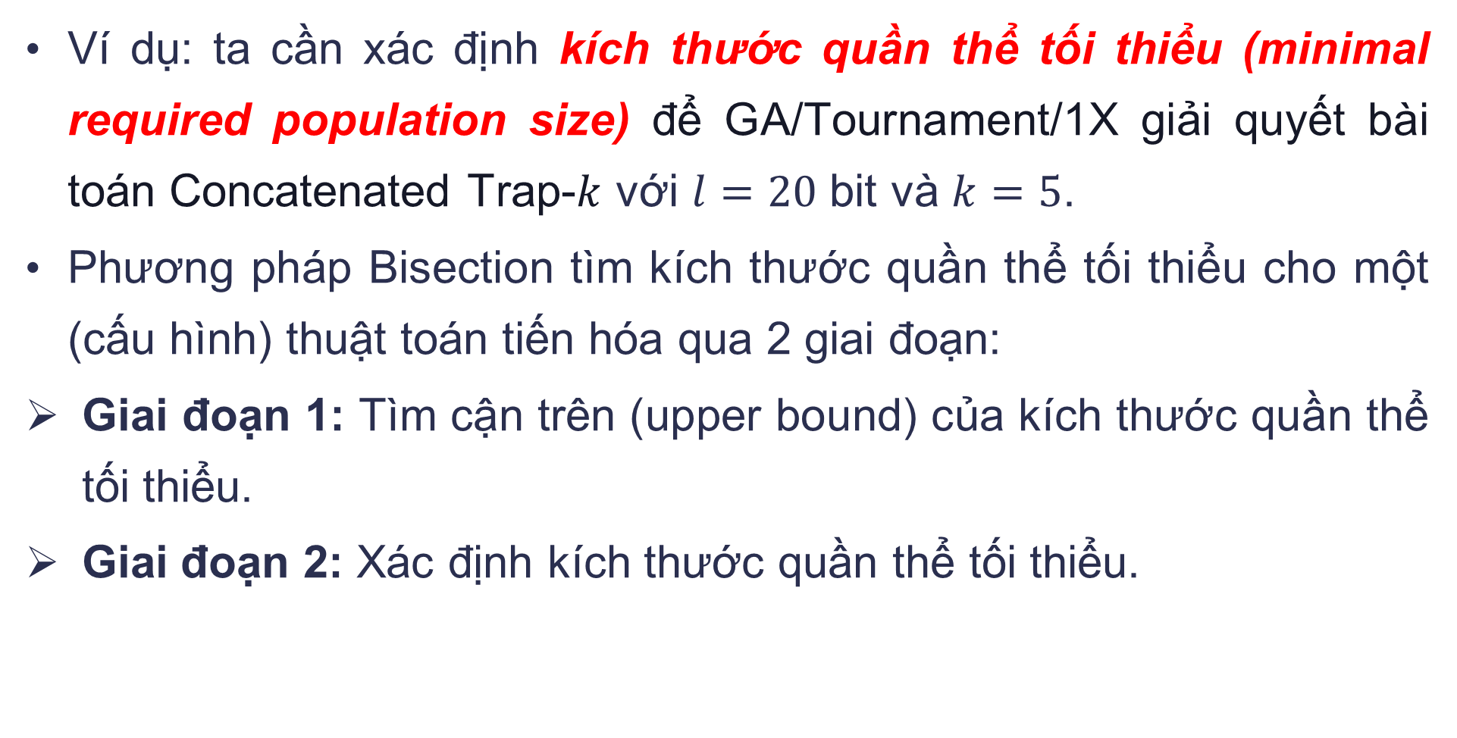
Thuật toán Bisection
Ví dụ: ta cần xác định kích thước quần thể tối thiểu (minimal required population size) để GA/Tournament/1X giải quyết bài toán Concatenated Trap-$k$ với $l=20$ bit và $k=5$.
Phương pháp Bisection tìm kích thước quần thể tối thiểu cho một (cấu hình) thuật toán tiến hóa qua 2 giai đoạn:
Giai đoạn 1: Tìm cận trên (upper bound) của kích thước quần thể tối thiểu.
Giai đoạn 2: Xác định kích thước quần thể tối thiểu.

Slide 30
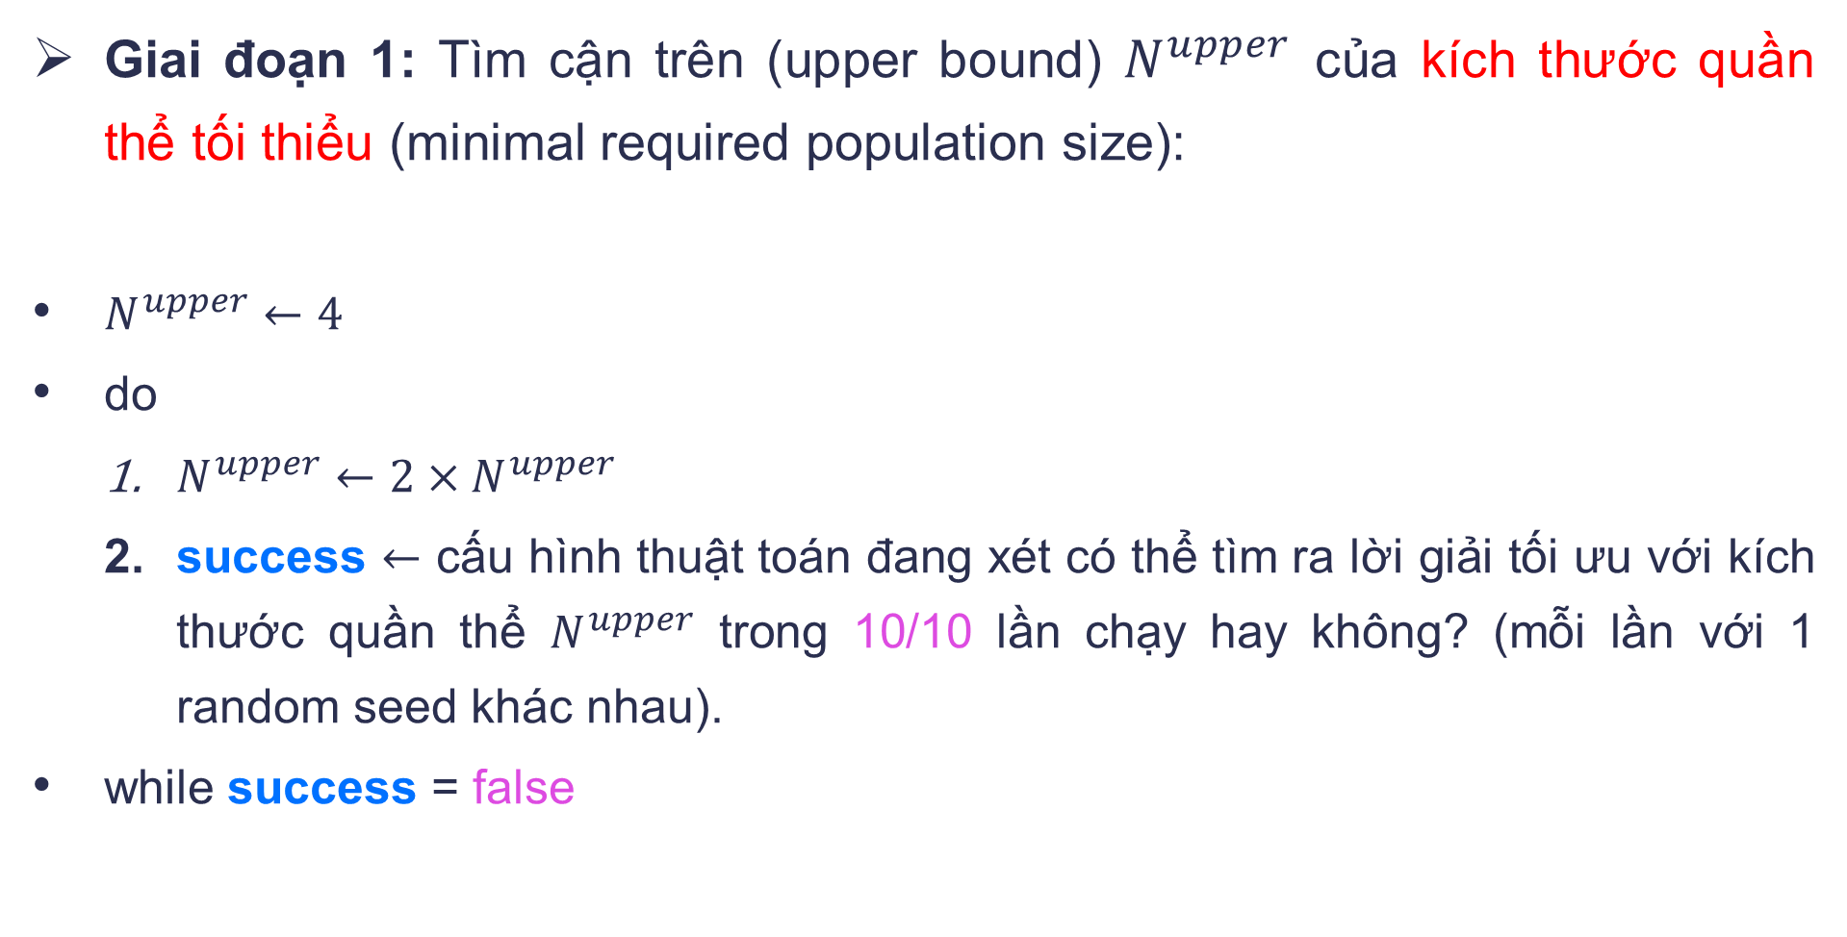
Thuật toán Bisection
Giai đoạn 1: Tìm cận trên (upper bound) $N^{upper}$ của kích thước quần thể tối thiểu (minimal required population size):
$N^{upper}←4$
do
$N^{upper}←2×N^{upper}$
success $←$ cấu hình thuật toán đang xét có thể tìm ra lời giải tối ưu với kích thước quần thể $N^{upper}$ trong 10/10 lần chạy hay không? (mỗi lần với 1 random seed khác nhau).
while success = false

Slide 31
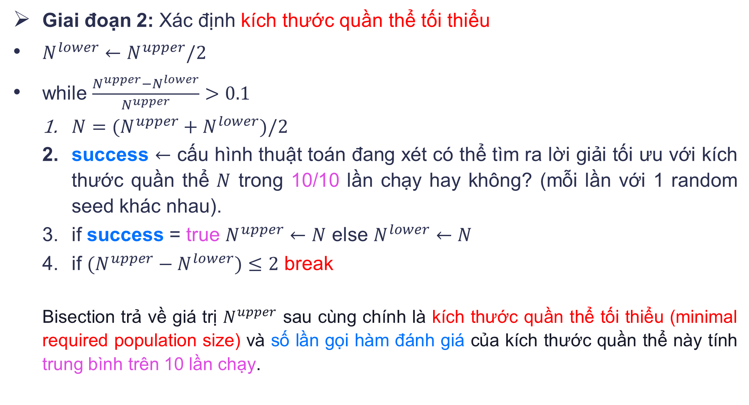
Thuật toán Bisection
Giai đoạn 2: Xác định kích thước quần thể tối thiểu
$N^{lower}←N^{upper}/2$
while $\frac{N^{upper}−N^{lower}}{N^{upper}}>0.1$
${N=(N}^{upper}+N^{lower})/2$
success $←$ cấu hình thuật toán đang xét có thể tìm ra lời giải tối ưu với kích thước quần thể $N$ trong 10/10 lần chạy hay không? (mỗi lần với 1 random seed khác nhau).
if success = true $N^{upper}←N$ else $N^{lower}←N$
if $(N^{upper}−N^{lower})≤2$ break
Bisection trả về giá trị $N^{upper}$ sau cùng chính là kích thước quần thể tối thiểu (minimal required population size) và số lần gọi hàm đánh giá của kích thước quần thể này tính trung bình trên 10 lần chạy.

Slide 32
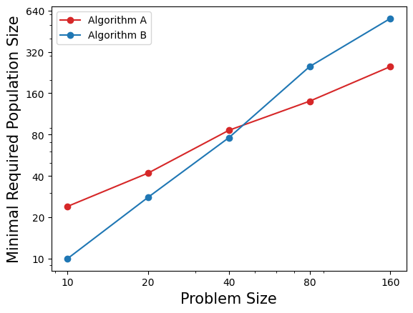
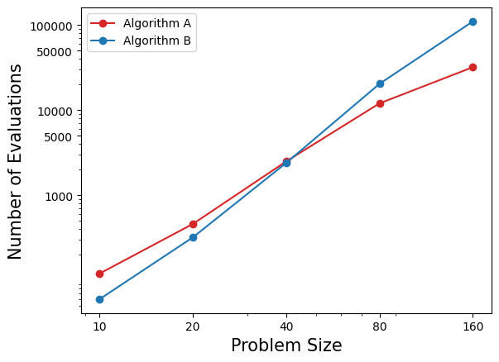
Thuật toán Bisection
Thực hiện Bisection cho mỗi (cấu hình) thuật toán cho mỗi kích thước bài toán để xác định:
Kích thước quần thể tối thiểu để (cấu hình) thuật toán tìm ra lời giải tối ưu.
Số lần gọi hàm đánh giá mà quần thể của (cấu hình) thuật toán cần để tìm ra lời giải tối ưu.

Slide 33
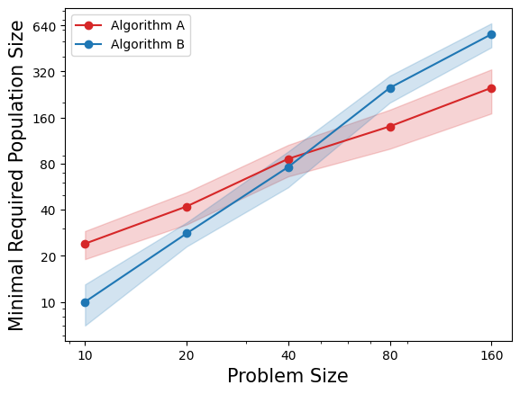
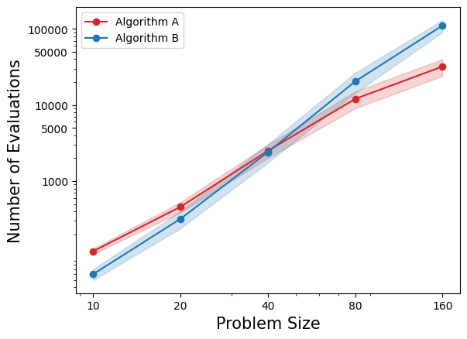
Thuật toán Bisection
Ta cần thực hiện nhiều lần Bisection và báo cáo kết quả trung bình và độ lệch chuẩn:
Kích thước quần thể tối thiểu trung bình để (cấu hình) thuật toán tìm ra lời giải tối ưu.
Số lần gọi hàm đánh giá trung bình được sử dụng.

